Slide 1
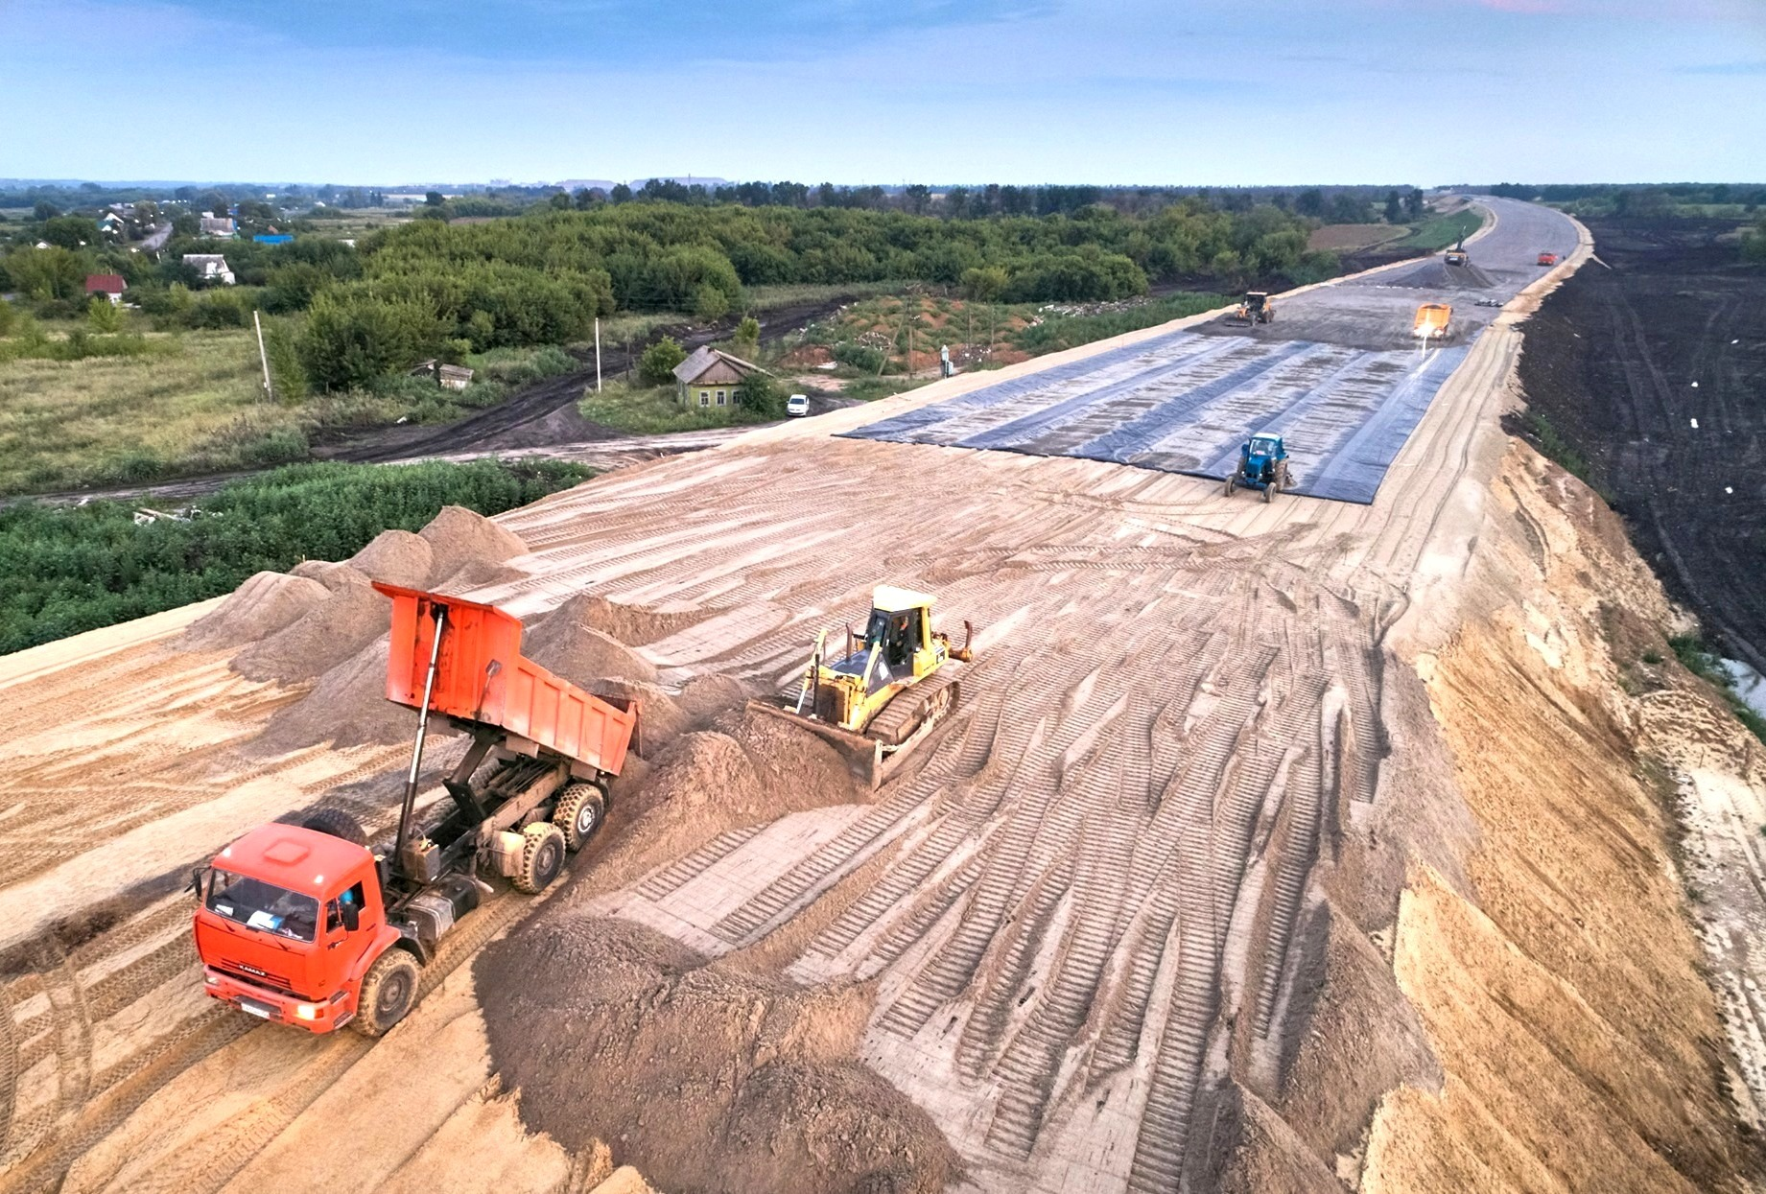
Вопросы контроля качества геоматериалов, поставляемых на дорожные объекты

Slide 2
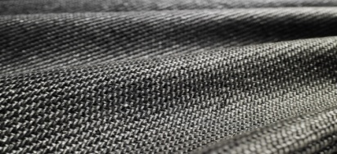
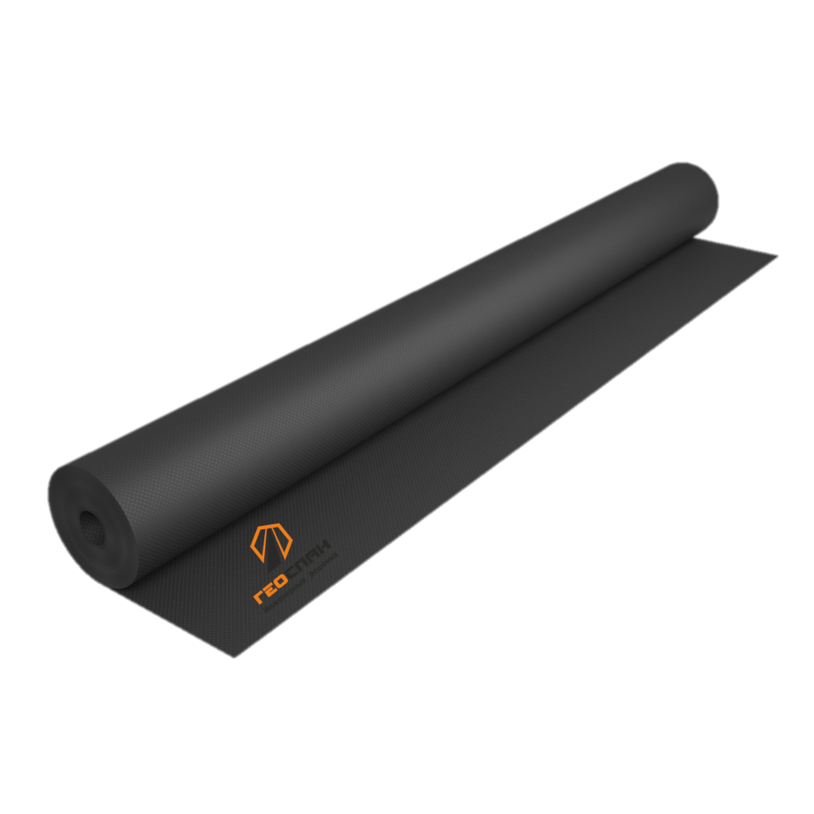
Тканый геотекстиль Геоспан ТН производится на ткацком оборудовании из прочных полипропиленовых нитей, основа - первичный высококачественный полипропилен.
Прочность при продавливании 2,0-5,0 кН
Прочность при растяжении 20-50 кН/м
Долговечность – 50 лет доказана в независимых лабораториях
Р - Разделение А - Армирование
ГОСТ Р 56419 ГОСТ Р 56338

Slide 3
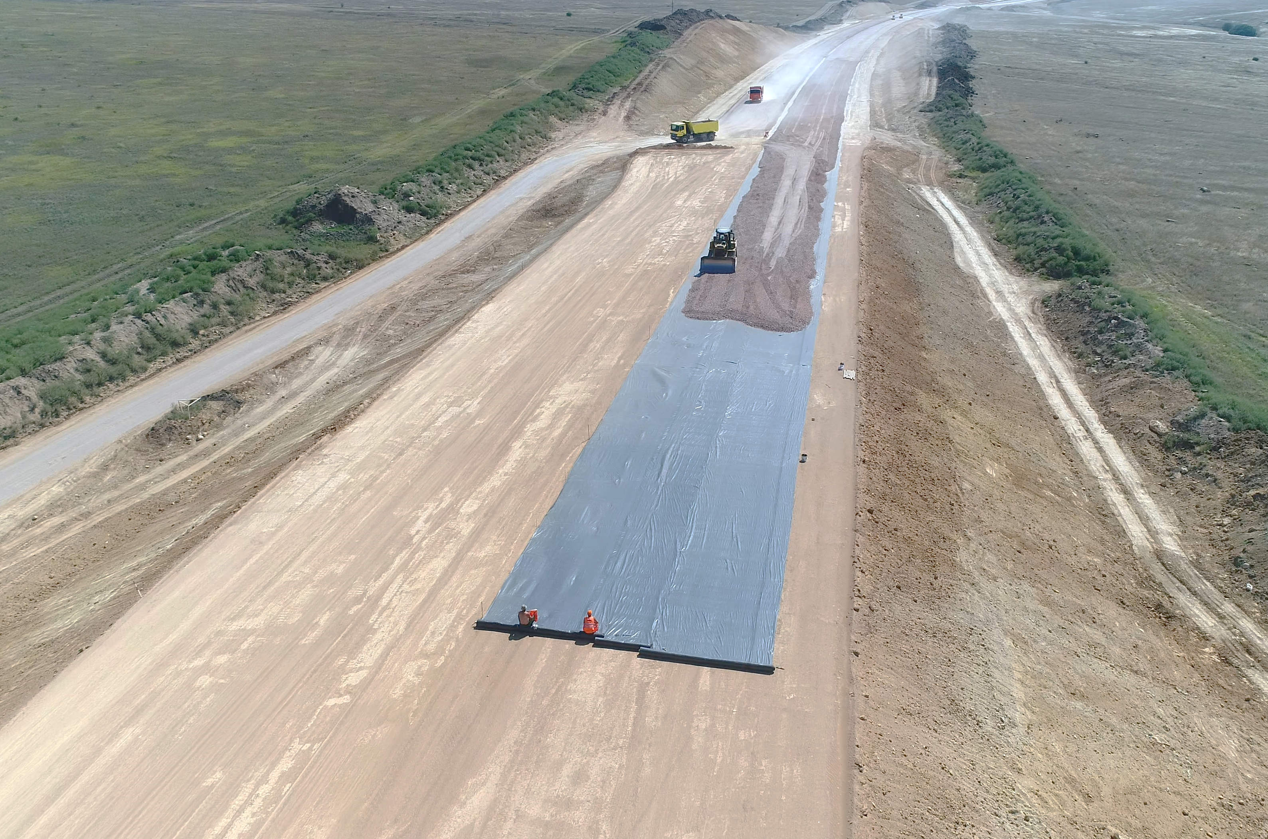
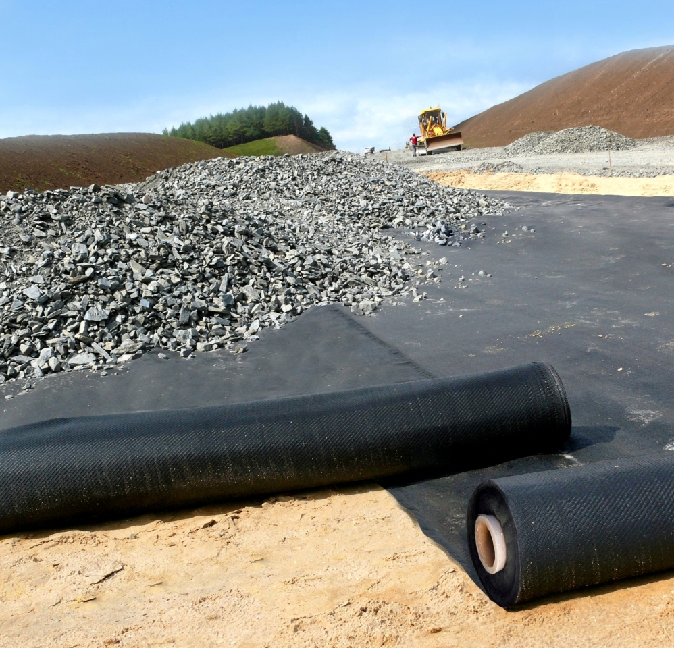
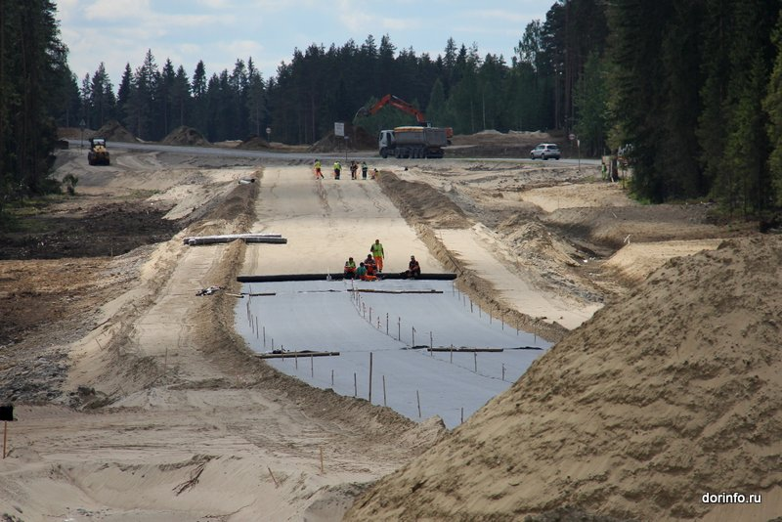
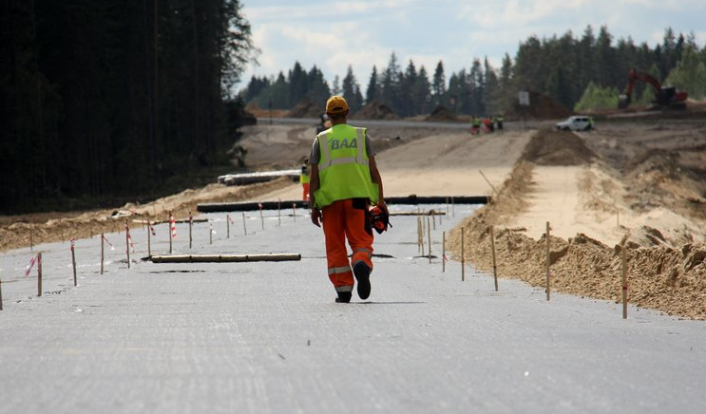
700 дорожных объектов: Федеральные + Региональные
Симферополь-Евпатория-Мирный, Крым
Белгород
А-121 Сортавала, Карелия
А-121 Сортавала, Карелия
Notes:
3

Slide 4
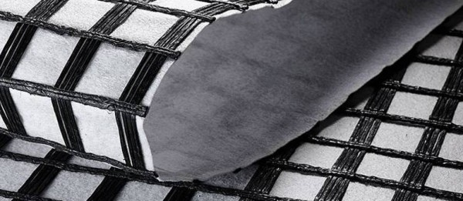
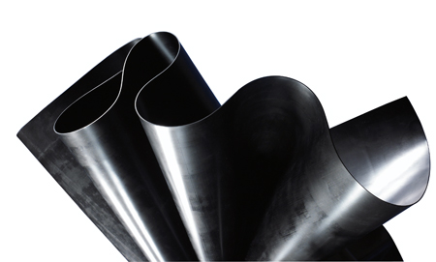
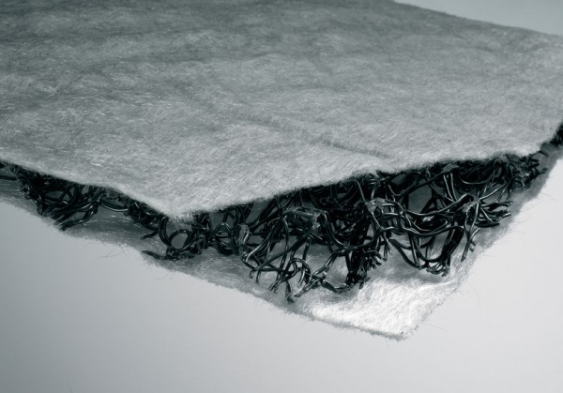
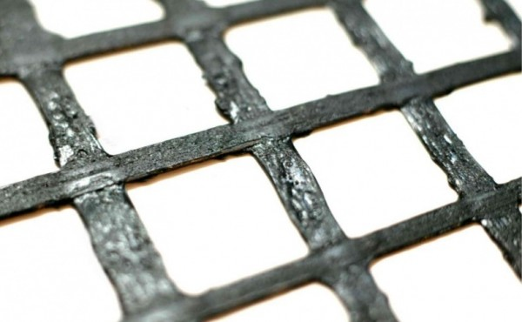
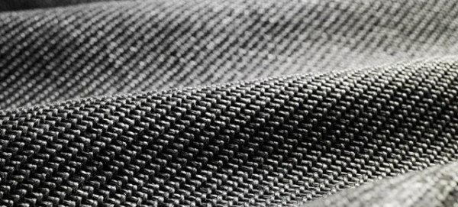
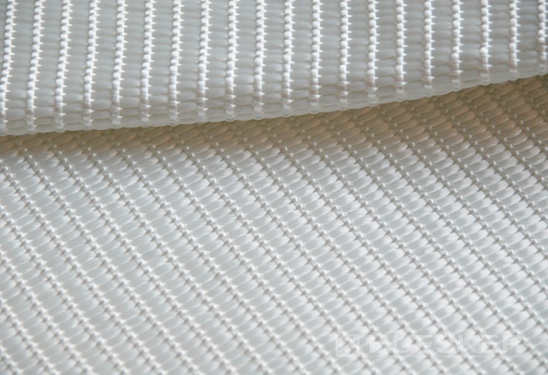
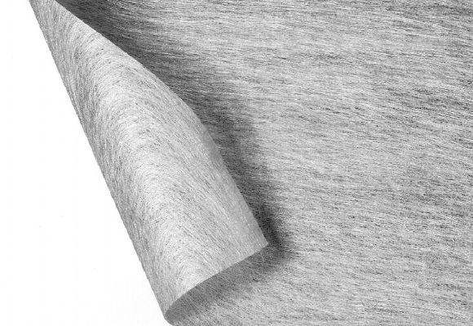
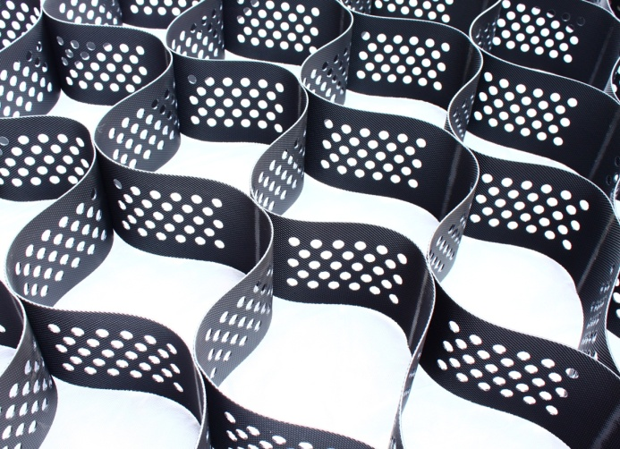
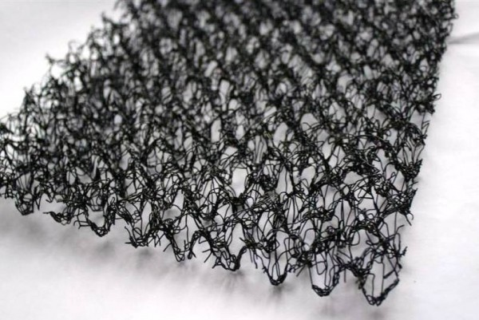
Геосинтетические материалы

Slide 5
Проблемы качества геоматериалов
Несоответствие проекту по основным показателям
(прочность, плотность, повреждаемость…)
Недолговечные материалы,
изготовленные из вторичного сырья
Контрафактные материалы, поставляемые
под марками известных производителей

Slide 6
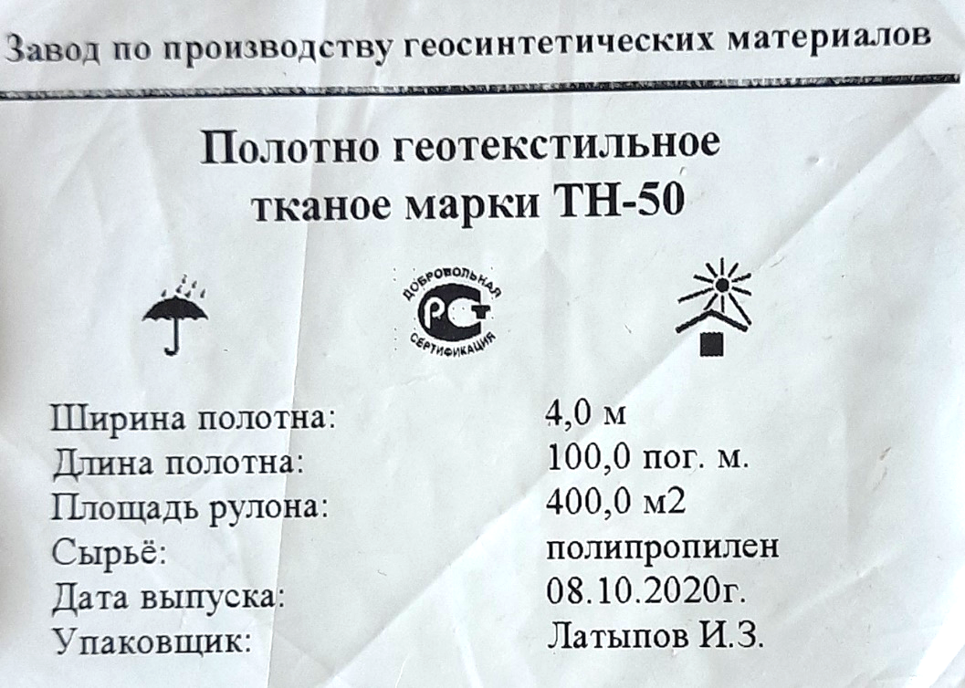
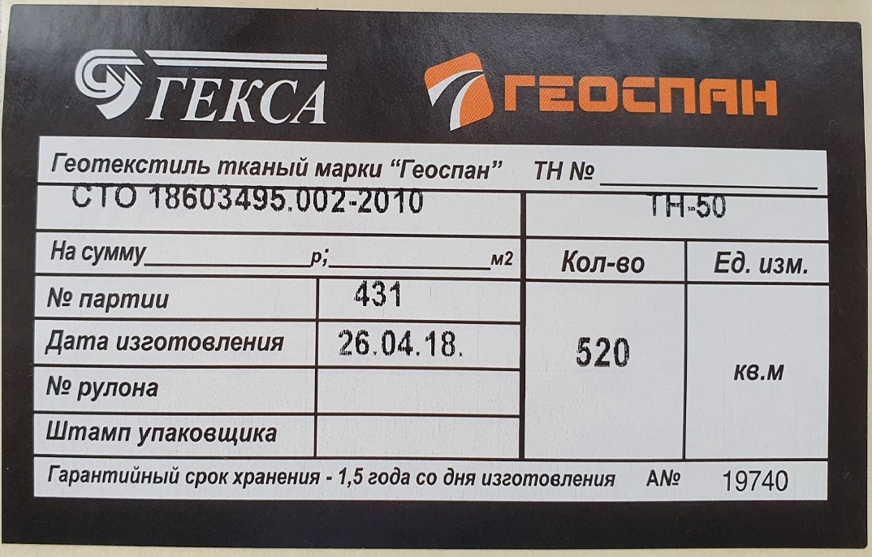
Визуальный контроль
Образец этикетки для рулона
Нет данных о производителе и СТО
Качество материала под сомнением
Указаны все необходимые данные
(СТО, номер партии и рулона)

Slide 7
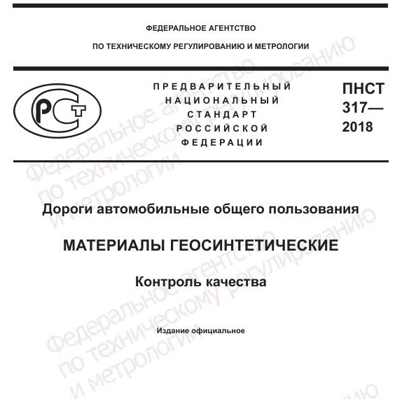
Срок действия
с 01.04.2019
до 01.04.2022
Стандарт устанавливает виды контроля качества и категории испытаний геосинтетических материалов при серийном (массовом) производстве, а также при осуществлении входного и строительного контроля на объектах строительства.
Notes:
7

Slide 8
Показатели геоматериалов ПНСТ 317-2018,
определяемых при входном контроле
№ | Наименование показателя качества | Метод испытания | Функция
1 | Прочность при растяжении (продольная и поперечная), кН/м | ГОСТ Р 55030 | Все
2 | Прочность швов для объёмных георешеток (геосотовых материалов), кН/м | ГОСТ Р 56338 | Все
3 | Напряжение в материале при 2% удлинении, кН/м | ГОСТ Р 55030 | Армирование
4 | Устойчивость к циклическим нагрузкам, % остаточная прочность (механическая повреждаемость при укладке и уплотнении слоёв) | ГОСТ Р 56336 | Армирование
5 | Относительное удлинение при максимальной нагрузке, % | ГОСТ Р 55030 | Все
6 | Теплостойкость, % Относительное удлинение после нагрева, % | ГОСТ Р 55034 | Геосетки в Асфальтобетон
7 | Прочность при статическом продавливании, кН | ГОСТ Р 56335 | Разделение
8 | Прочность при динамическом продавливании (пробой конусом), мм | ГОСТ Р 56337 | Разделение
9 | Коэффициент фильтрации при 2 кПа, м/сут | ГОСТ Р 52608 | Дренирование

Slide 9
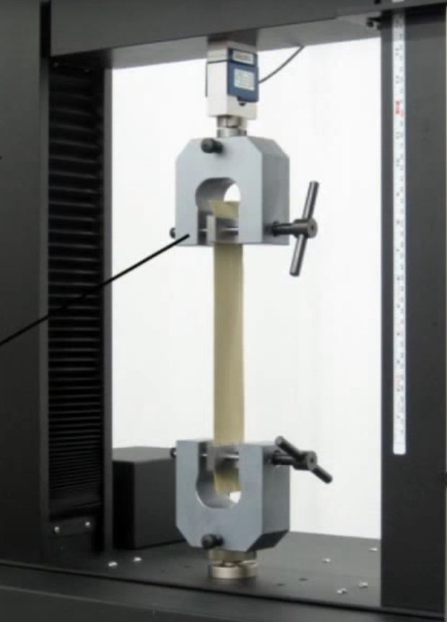
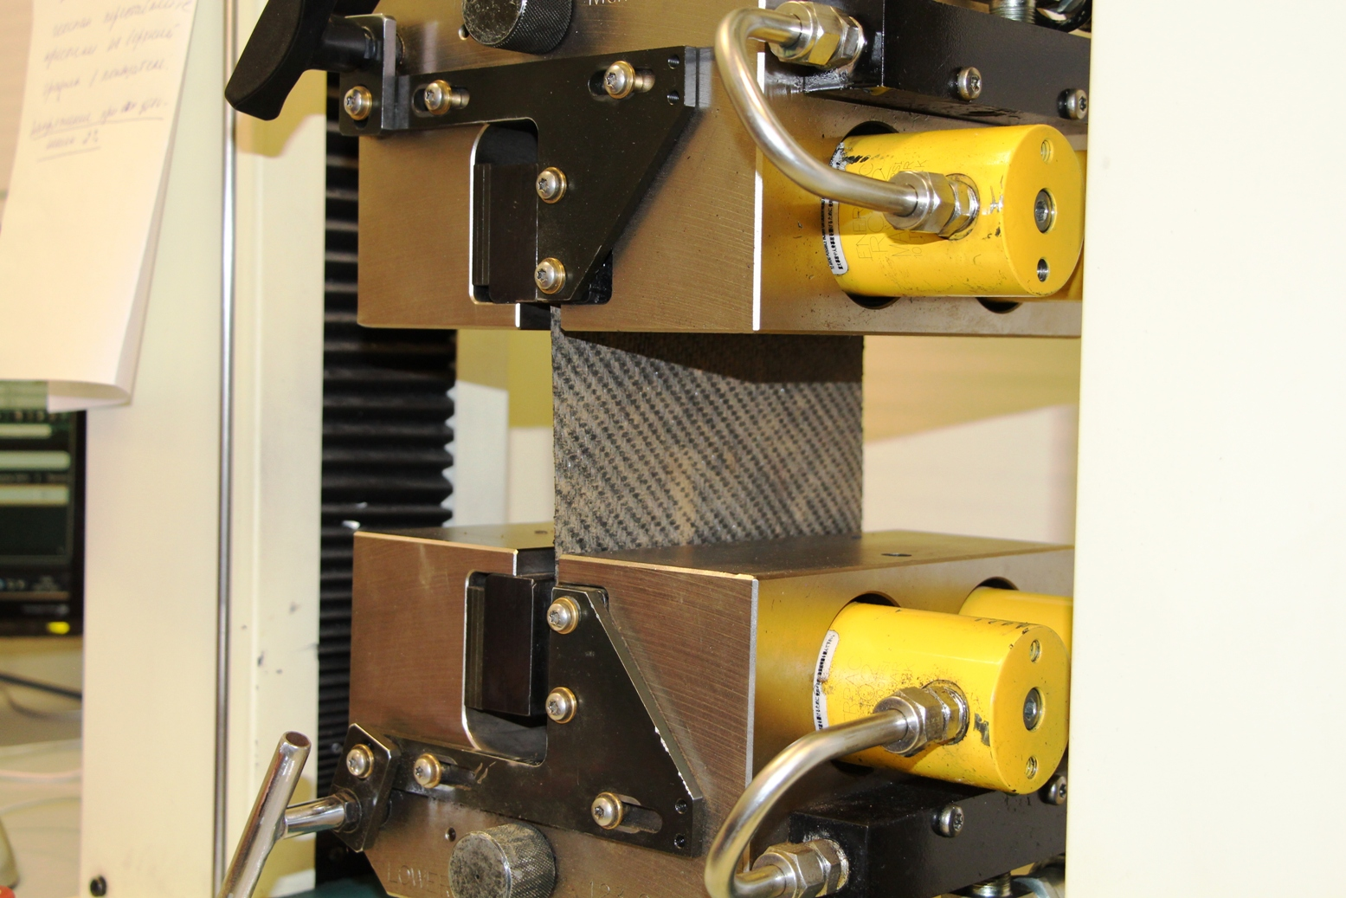
Определение прочности на разрывной машине (ширина образца по ГОСТ Р 55030 = 20 см)

Slide 10
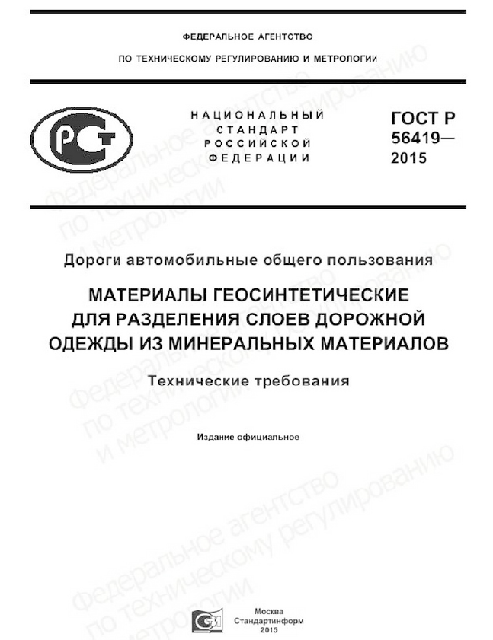
Тех. характеристика (показатель) | Значение
Прочность при растяжении | ≥ 5 (12,5*) кН/м
Относительное удлинение | ≥ 20%
Прочность при статическом продавливании | ≥ 1 (3*) кН
Ударная прочность (метод падающего конуса) | ≤ 50 (30*) мм
Морозостойкость | ≥ 80%
УФ-стойкость | ≥ 80%
Устойчивость к агрессивным средам | ≥ 80%
Примечание *
Требования при укладке геотекстиля на контакте со слоем щебня / щебеночной смеси (ОДМ 218.2.046-2014, табл. 6.2, 6.8 и ОДМ 218.2.104-2019, п.4.10)
Notes:
10

Slide 11
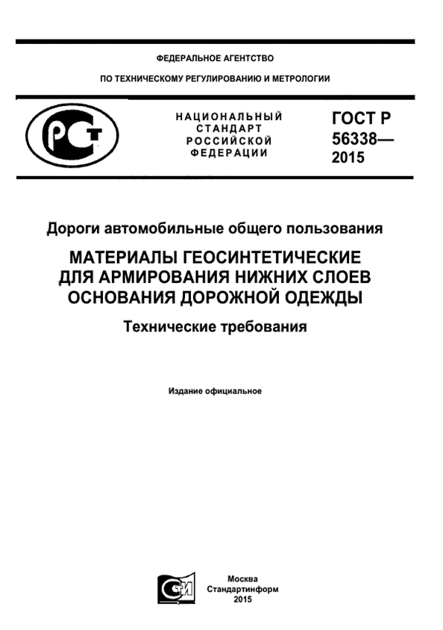
Тех. характеристика (показатель) | Значение
Прочность при растяжении | ≥ 30 кН/м
Относительное удлинение | ≤ 20%
Прочность объемных георешеток | ≥ 15 кН/м
Устойчивость к циклическим нагрузкам (остаточная прочность) | ≥ 90%
Морозостойкость | ≥ 90%
УФ-стойкость | ≥ 90%
Устойчивость к агрессивным средам | ≥ 90%
Notes:
11

Slide 12
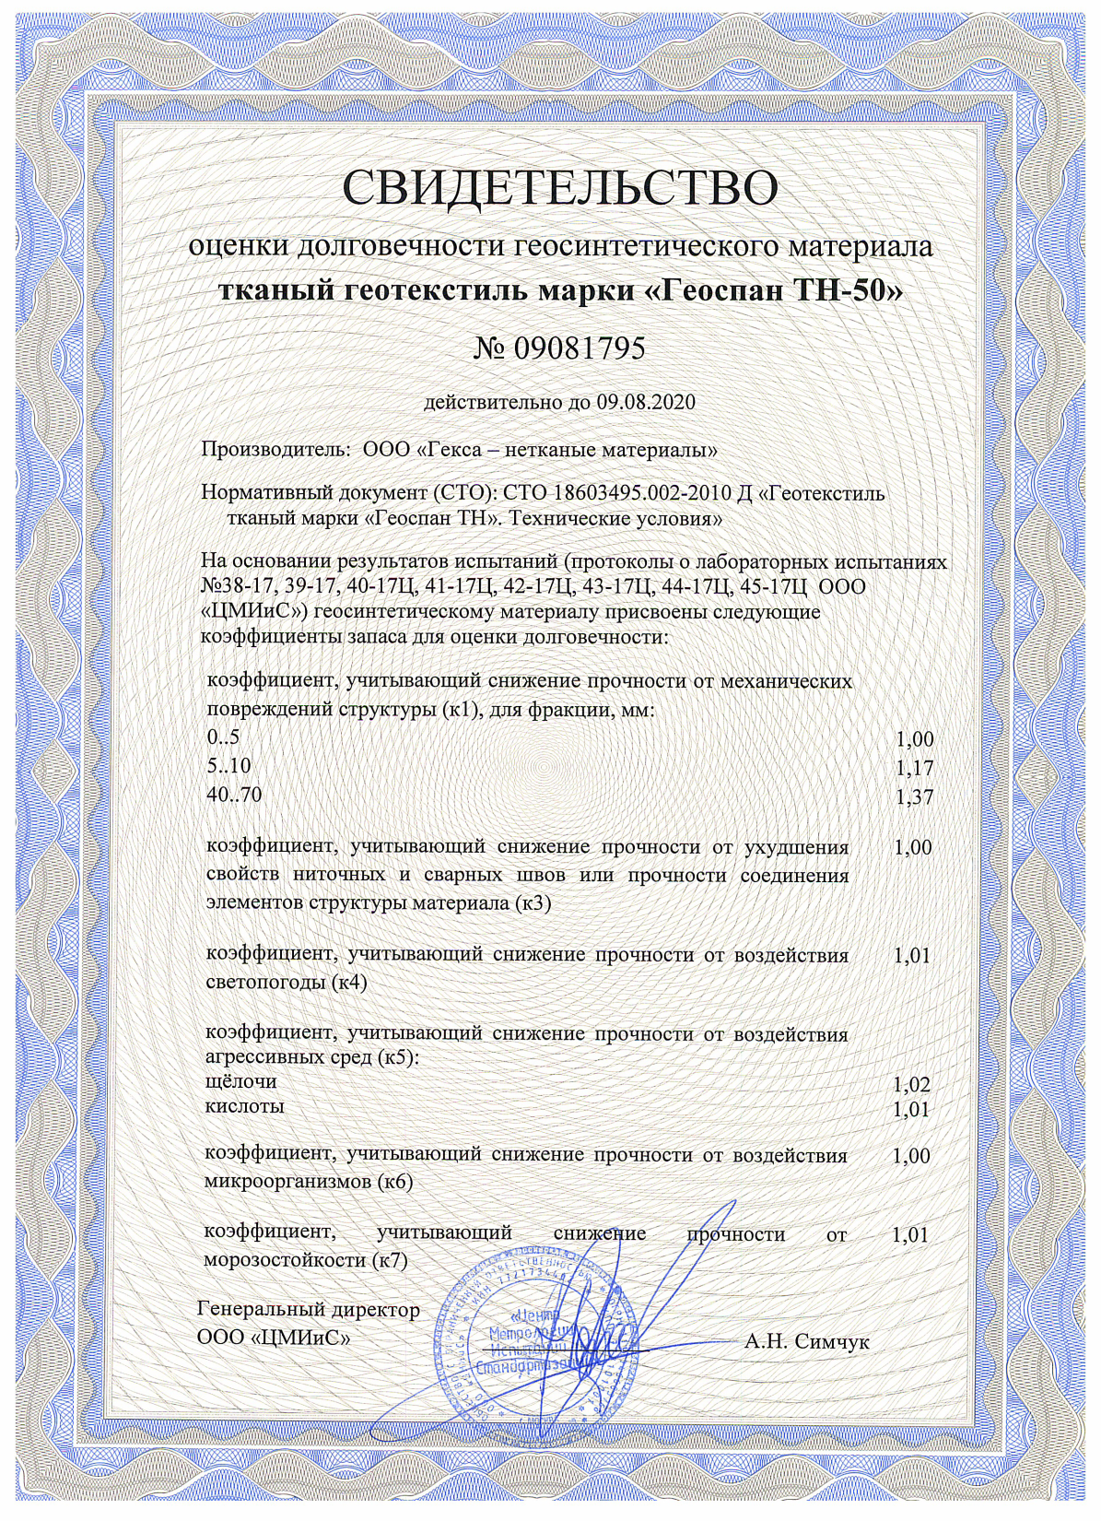
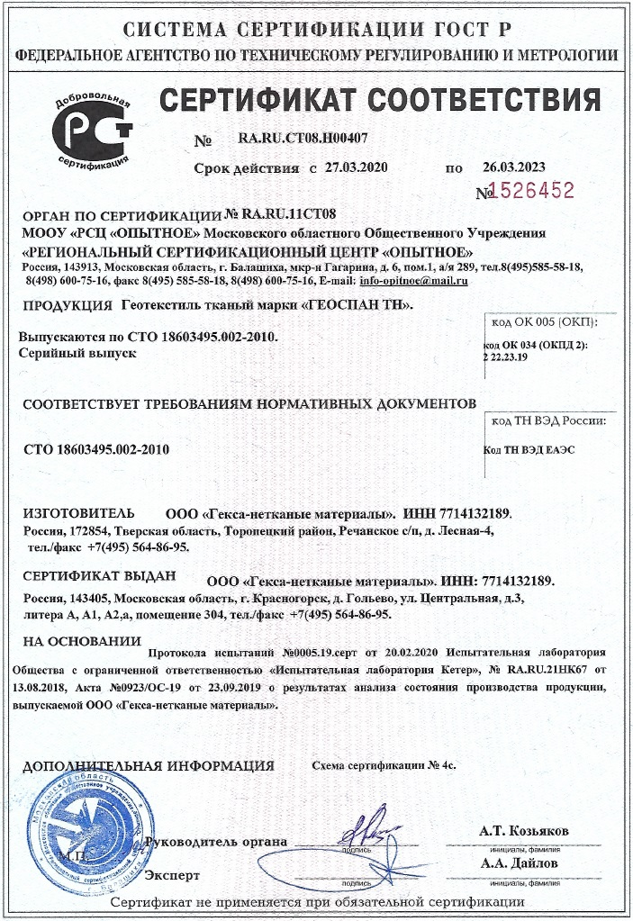
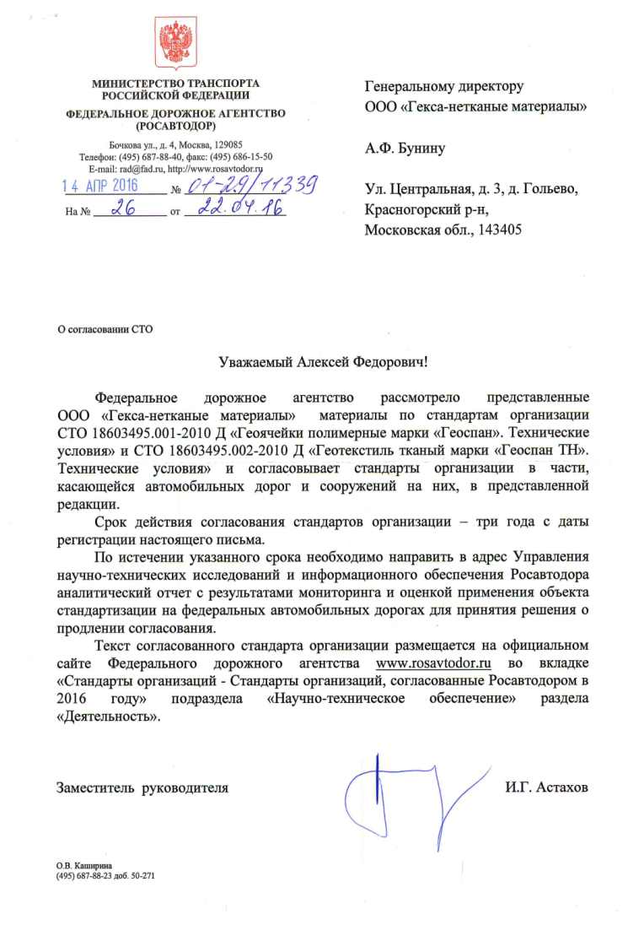
Документы подтверждающие качество

Slide 13
fsa.gov.ru

Slide 14
Орган по сертификации
Сертификационный Центр
см. Реестр аккредитованных лиц
На основании Протокола испытаний
Испытательная Лаборатория/Центр
см. Реестр аккредитованных лиц

Slide 15
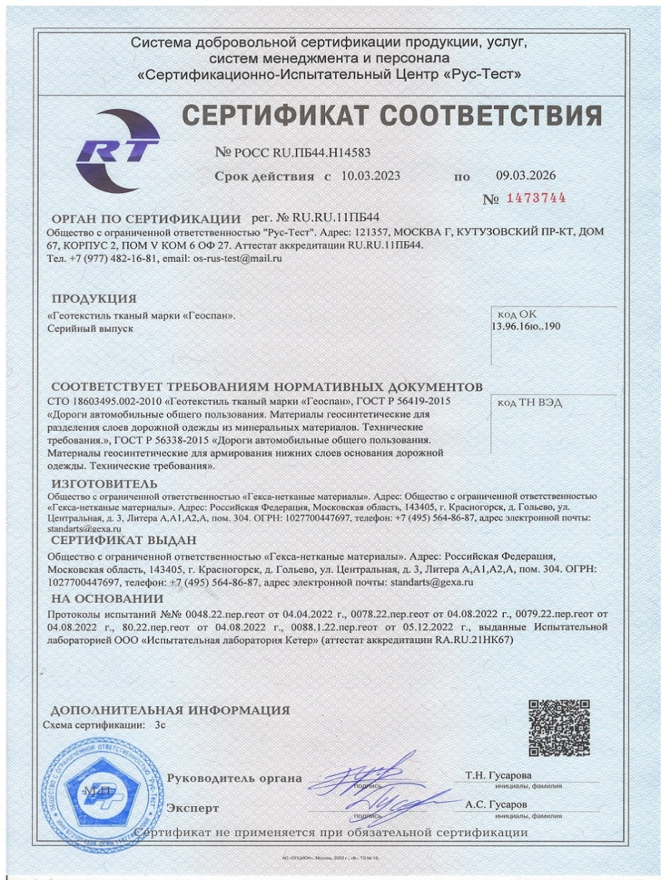
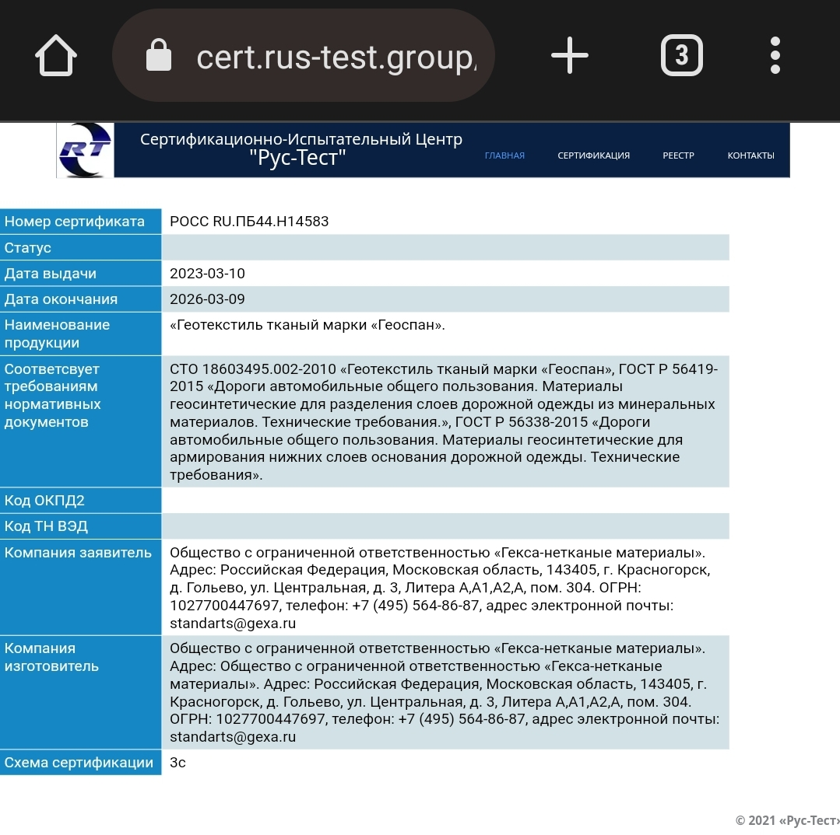

Slide 17
Спасибо за внимание!
Вячеслав Марков
Руководитель инжинирингового центра
+7 (926) 351-2158
markov@gexa.ru
Notes:
17

